Slide 1

Муниципальное бюджетное дошкольное образовательное учреждение г. Мурманск №108
КОНСУЛЬТАЦИЯ
«Безопасность ребенка
при встрече с незнакомыми людьми»
Воспитатели: Могилянцева И.М.
Колесникова Е.В.

Slide 2
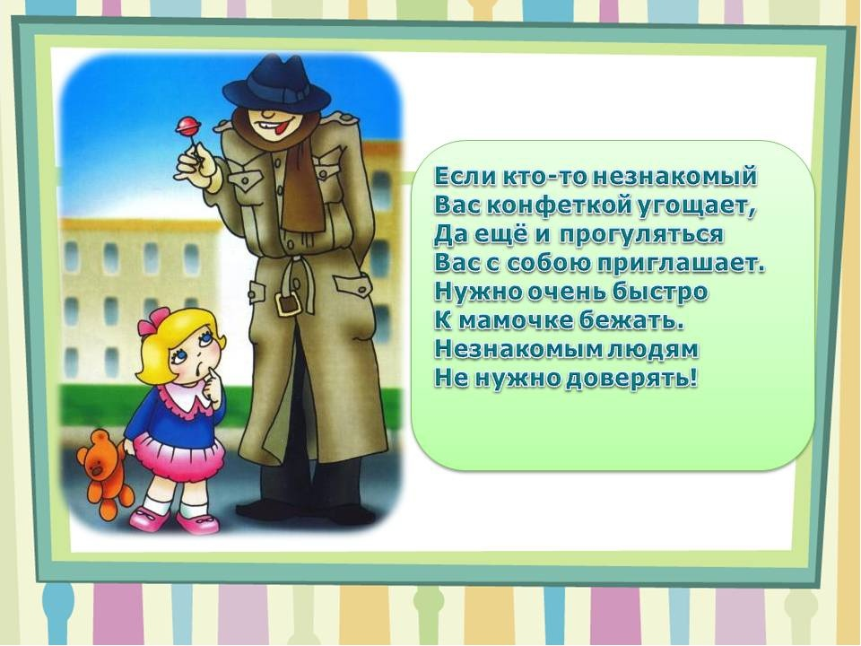

Slide 3


Slide 4


